Slide 1
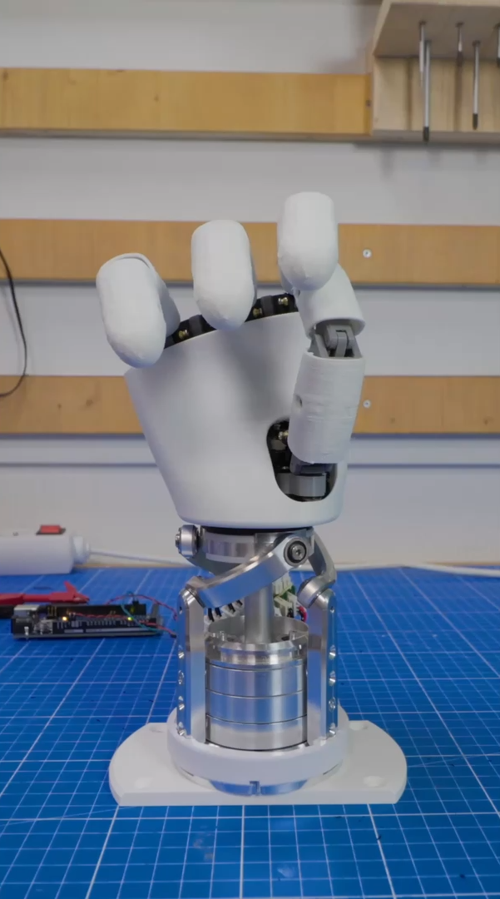
PROYECTO DE INVESTIGACIÓN
Prótesis de brazo accesible con control inteligente basado en modelos compactos
Prótesis + IA + validación experimental
Aprendizaje por refuerzo
Modelos compactos
Robótica abierta
Dr. Jorge Armando Ramírez Díaz
Dr. Juvenal Rodriguez Resendiz

Slide 2
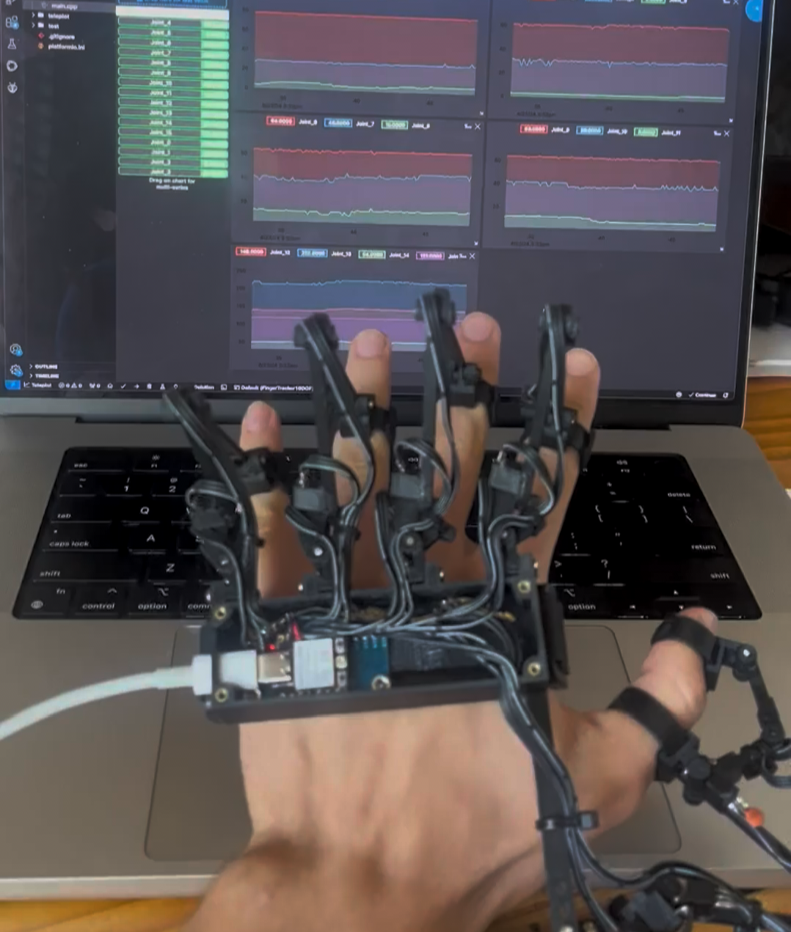
Problema real con alto impacto social
La idea es desarrollar tecnología local, abierta y más asequible.
8.9 M
Buscamos construir una prótesis robótica de bajo costo que pueda aprender mejor, con menos ensayo y error.
personas con discapacidad en México
17.2%
reportó dificultad para mover o usar brazos o manos
$6,927
ingreso mensual promedio estimado para personas con discapacidad
Tecnología accesible + ciencia abierta + formación de talento

Slide 3



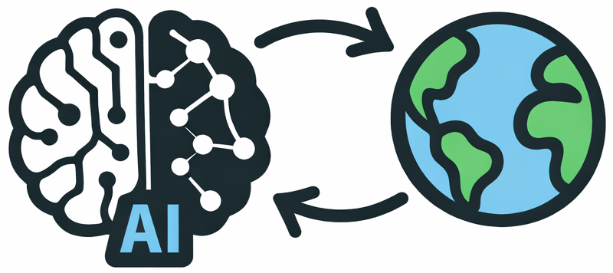
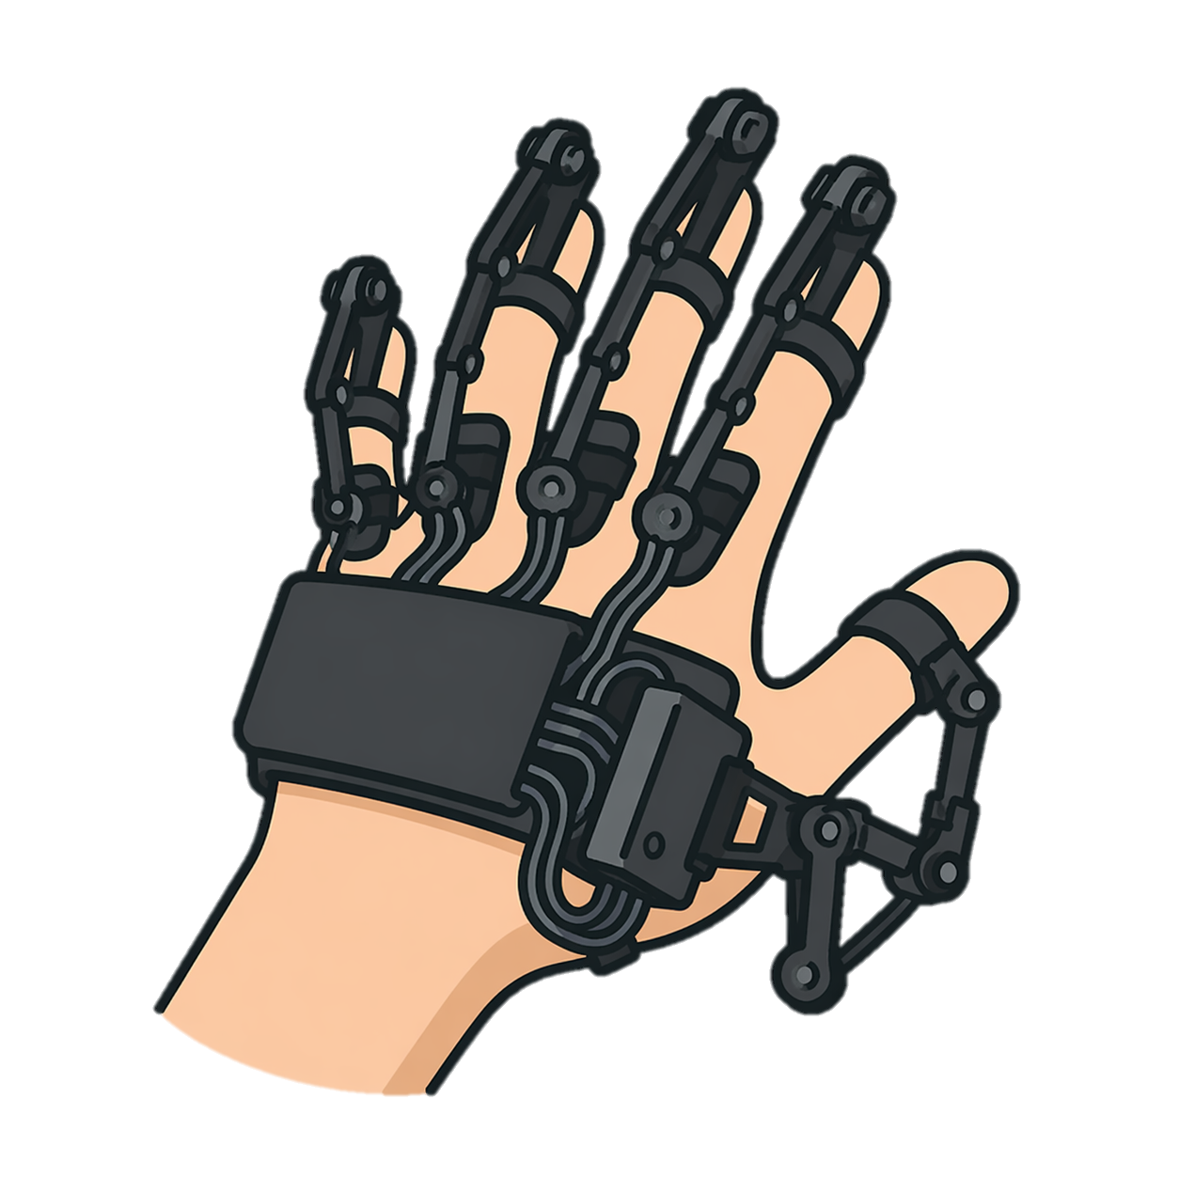
Una cadena completa: señal, modelo, control y prótesis
Aprender un modelo compacto del sistema para decidir mejor y con menos datos.
Autonomía
Estabilidad
Eficiencia de muestra
Señales musculares
Modelo del mundo
Control inteligente
Prótesis robótica
Posición articular

Slide 4
Conocimientos que se podrán adquirir
Inteligencia Artificial
Control y simulación
Redes neuronales, modelos de mundo, aprendizaje reforzado, entrenamiento por imitación.
Cinemática, dinámica y validación en simuladores de robótica.
Hardware y adquisición
Código abierto y validación
sEMG, integración mecatrónica, montaje de la prótesis, modelado y impresión 3D.
Benchmarks, documentación, repositorios, protocolos reproducibles y publicaciones científicas.
Ideal si te interesan IA, robótica, teoría de control, simulación o hardware.

Slide 5
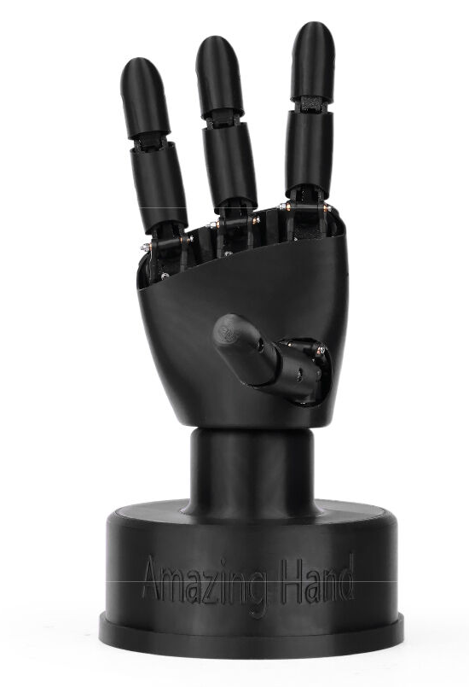
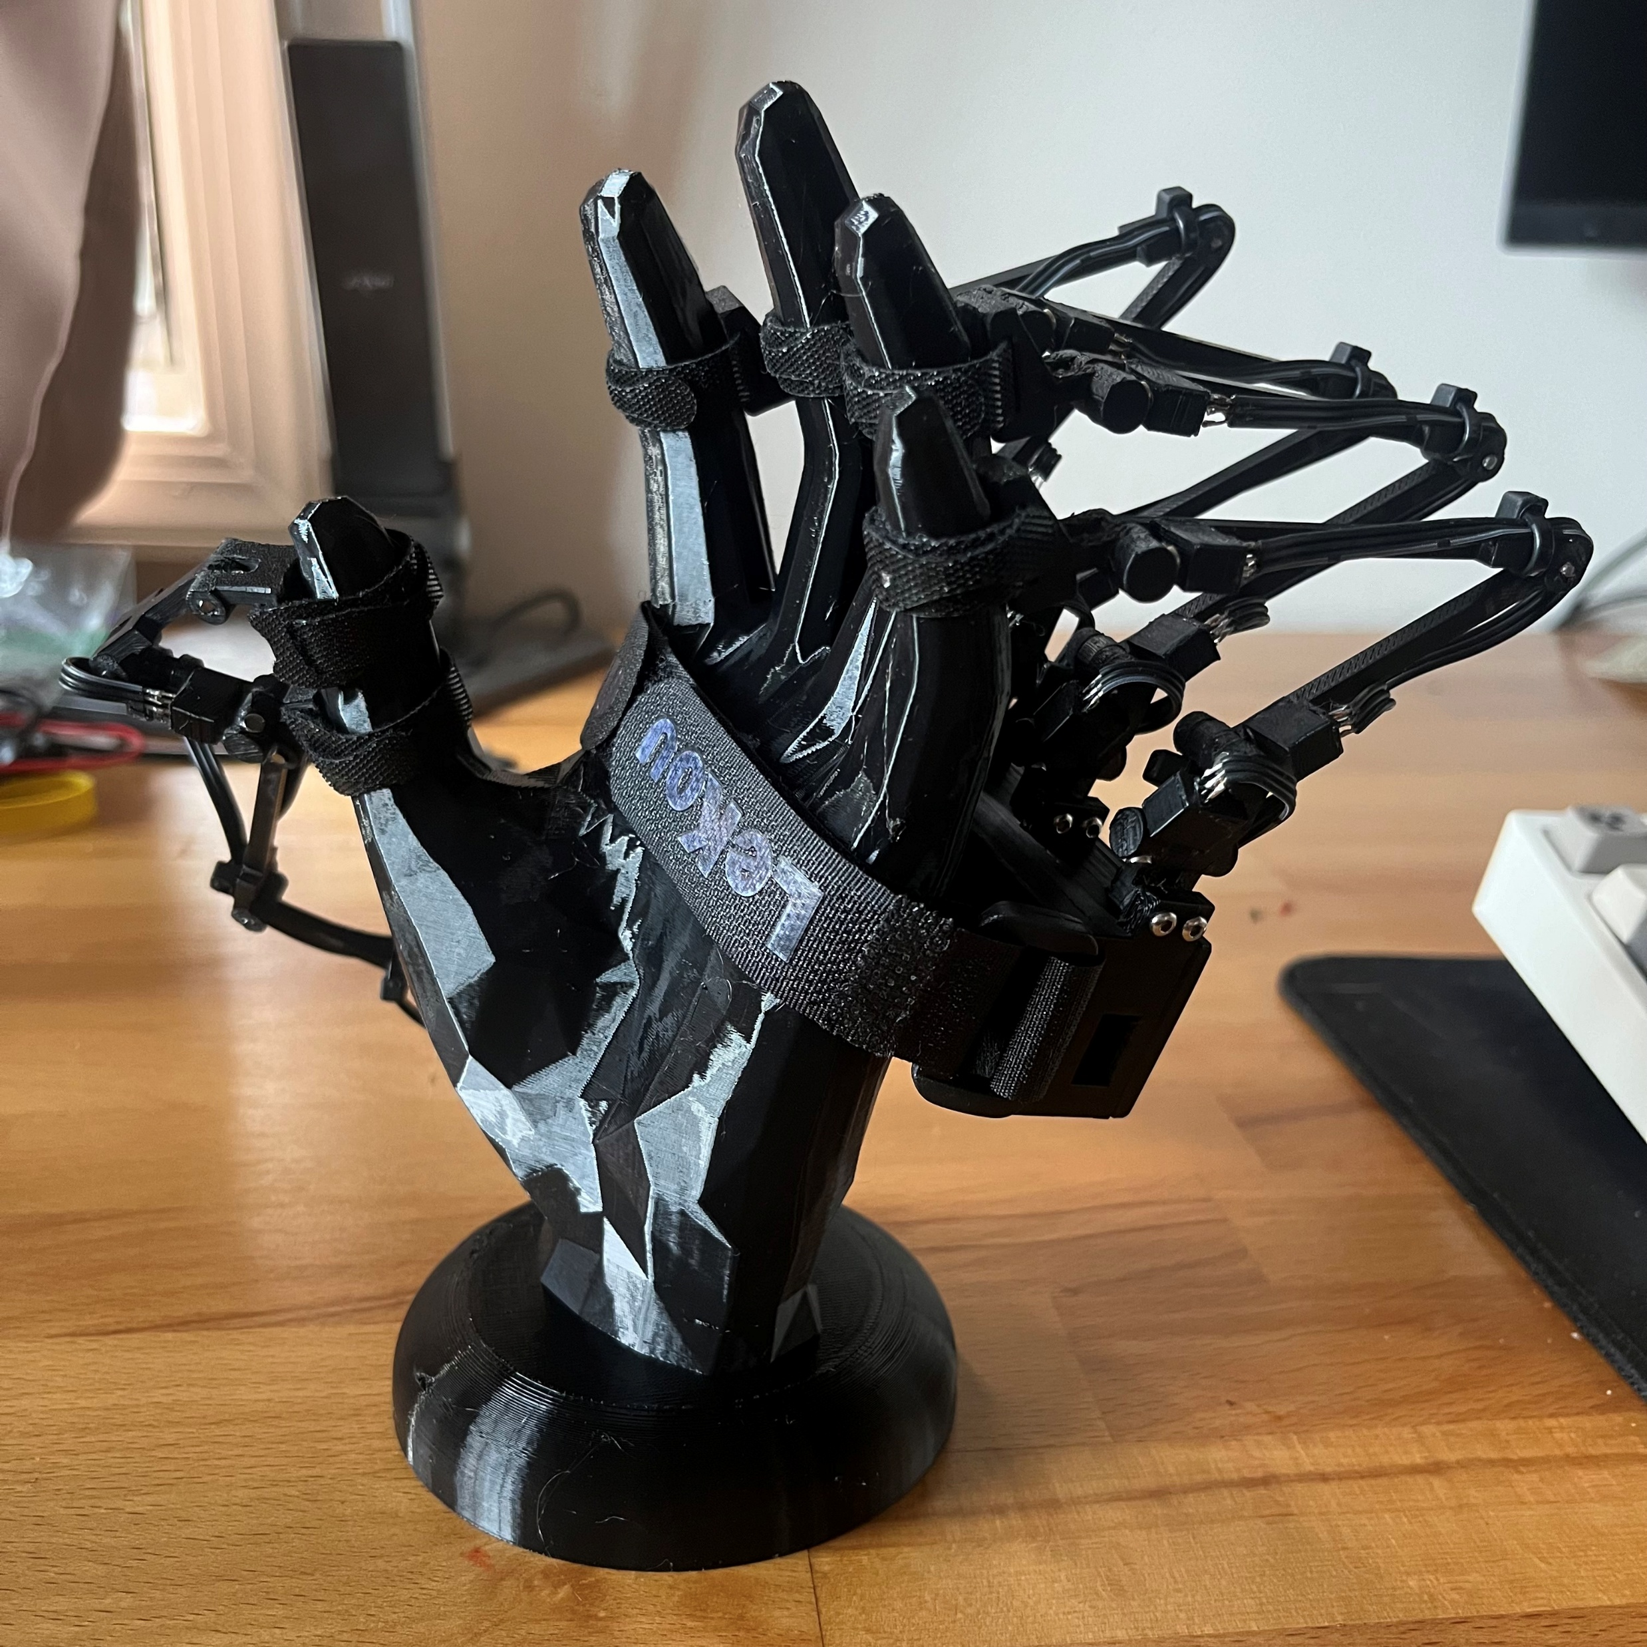
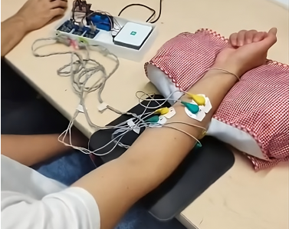
Plataforma de trabajo
La plataforma combina prótesis abierta, sensores de sEMG y experimentación reproducible.
Características:
• Plataforma abierta y bien documentada
• Hardware relativamente accesible y replicable
• Operación en tareas cotidianas
• Proyecto práctico y teórico
The Amazing Hand
Exoesqueleto open-source
Sensores de sEMG

Slide 6
Estado actual
Actualmente se tiene este avance:
Articulo científico de revisión sometido
Exoesqueleto en proceso de instrumentación
Iniciando diseños preliminares de modelo de percepción
Buscamos estudiantes con ganas de aprender y construir
Servicios social
Estadías de investigación
Proyecto de titulación
Posgrado
jorge.armando.ramirez.diaz@uaq.edu.mx juvenal@uaq.edu.mx

